Slide 1

Petržalská super škola
II. ročník 2014/2015
Téma práce: Ako sa dá vysvetliť Ferniho paradox?
Názov práce: Fermiho paradox
Vypracovali: Laura Maťová, Milan Pavelka, Šimon Slamka
Vedúci práce: Mgr. Dagmar Mikičová
Škola, trieda: ZŠ Černyševského 8, 7.A

Slide 2
Čo vlastne Fermiho paradox je?
Fermiho paradox hľadá odpoveď na otázku „Kde mimozemšťania sú?“.Túto otázku položil Enrico Fermi počas obedňajšej prestávky s fyzikmi Emilom Konopinskim, Edwardom Tellerom a Herbertom Yorkom v roku 1950 v Los Alamos. Upozornil na to, že aj napriek tomu, že vesmír je relatívne dosť starý, nenachádzame v našej galaxii žiadne stopy po mimozemských civilizáciách, akými by boli napríklad stopy po raketových technológiách alebo rádiovom vysielaní. Podľa Fermiho odhadov už Zem mala byť dávno a veľakrát navštívená mimozemšťanmi.

Slide 3
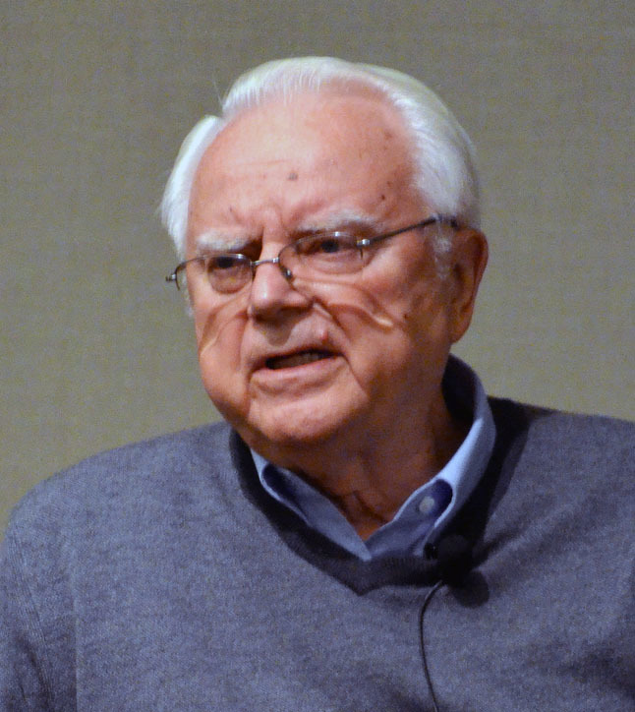
Drakeova rovnica
Drakeova rovnica sa používa na odhad počtu komunikujúcich civilizácií vo vesmíre alebo jednoduchšie povedané, šancu na získanie inteligentného života vo vesmíre.

Slide 4
Experimentálne overovanie

Slide 5
Konvenčná astronómia
V súčasnosti sú rôzne spôsoby na objavenie mimozemských civilizácií. Klasickou metódou je konvenčná astronómia, ktorá skúma vesmír a pokúša sa objaviť javy, pre ktoré nepoznáme prirodzené vysvetlenie a mohli by byť spôsobené inteligenciou.
Za také sa považovali pulzary kvôli ich časovo nesmierne presnému opakovanie svetelných pulzov.

Slide 6
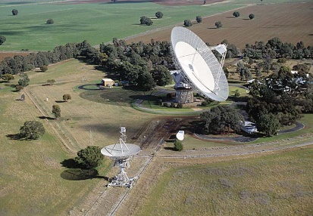
Rádiové signály
Ďalšiu možnosť predstavuje rádiotechnológia - zachytávanie aj vysielanie. Takéto rádiové signály môžu znamenať pre nás alebo pre druhú stranu dostatočný dôvod na úsudok, že ide o produkt inteligencie.

Slide 7
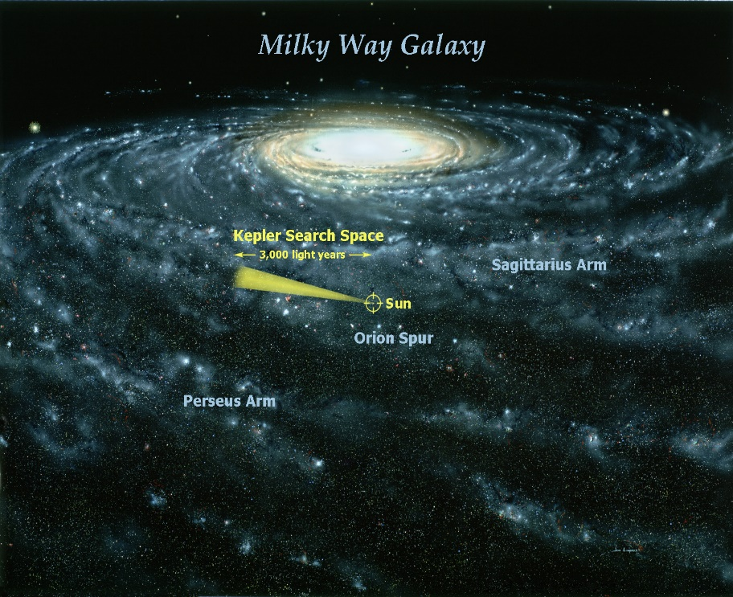
Pozorovanie planét
V posledných rokoch boli vyvinuté nové metódy na detekciu exoplanét. Projekt „Kepler Mission“ spustený v roku 2009 prináša nádej, že budú objavené terestriálne exoplanéty a aj zistené, či ležia v obývateľnej zóne svojej hviezdy.

Slide 8
Riešenie paradoxu

Slide 9

Mimozemšťania neexistujú alebo ich je mizivý počet
Je možné predpokladať, že inteligentný život schopný medzihviezdnej komunikácie je vo vesmíre natoľko vzácny a neobvyklý jav, že žiadna iná civilizácia nedosiahla vyšší stupeň vývoja než ľudstvo. Môže existovať nejaká prekážka, ktorá bráni rozvinutiu sa mimozemskej civilizácie. Niektoré z prekážok, ktoré môžu stáť v ceste vzniku inteligentného života na iných planétach:
Pre vznik života sú potrebné špecifické faktory (magnetické pole planéty, vzdialenosť od hviezdy, prítomnosť veľkej planéty v sústave, prítomnosť vhodného chemického prostredia, primerane veľká hviezda, prítomnosť mesiaca, ... )
Vznik života je jedinečný a náhodný.
Mimozemské civilizácie sa navzájom ničia.
Život nemá dostatok času aby sa vyvinul do inteligentnej formy.

Slide 10
Mimozemšťania existujú, ale dosiaľ nedošlo ku spoznaniu sa
Ak pripustíme, že sa vo vesmíre vyskytujú iné civilizácie na vyššom stupni vývoja než ľudstvo, vyvstáva otázka, prečo o nich dosiaľ nevieme. To sa dá vysvetliť napríklad:
nepodnikajú medzihviezdne výpravy, kvôli tomu, že:
je to príliš nákladné,
je to nebezpečné pre jednu alebo obe strany,
je to fyzikálne nemožné,
medzihviezdne lety sú veľmi pomalé.
mimozemšťania svoj stupeň rozvoja dosiahli len nedávno a nestihli nás kontaktovať pretože:
sú príliš vzdialení,
o ľudstve vôbec nevedia,
komunikujú pomocou signálov, ktoré nedokážeme zachytiť.

Slide 11
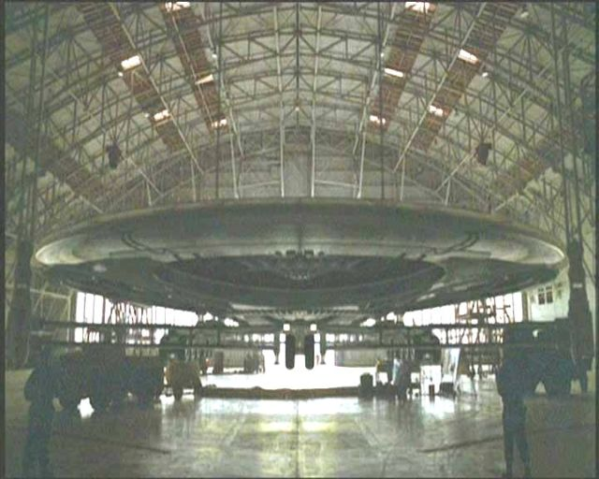
Mimozemšťania existujú a časť ľudstva s nimi komunikuje
Tieto názory je možné zaradiť skôr do nevedeckých, konšpiračných teórií. Existuje názor, že v tzv. Oblasti 51 v americkom štáte Nevada vedci skúmajú mimozemšťanov a ich technológie, prípadne, že pozitívne nálezy projektu SETI alebo správy o UFO sú prísne utajované.

Slide 12
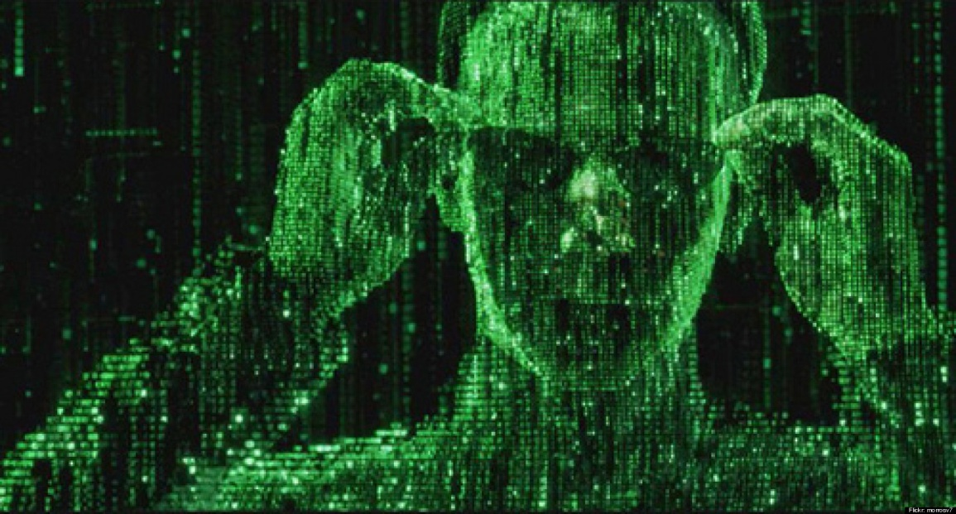
Ďalšie možné riešenia Fermiho paradoxu
Hypotéza „ZOO“ – Podľa tejto hypotézy sme uväznení v akejsi nadzemnej klietke.
Hypotéza „Matrix“ – Táto hypotéza predpokladá, že žijeme v počítačovej simulácii a celý svet je iba ilúzia.
Hypotéza „Vysielania bez odozvy“ – Je možné, že každý počúva, ale nikto neodpovedá.
Hypotéza „Neschopnosti rozpoznať mimozemské signály“.
Hypotéza „Polohy mimozemšťanov na okraji našej galaxie“.
Hypotéza „Ľudia sú potomkami mimozemských civilizácii“.
Hypotéza „Multidimenzionálny vesmír“ – Život v paralelnom vesmíre.

Slide 13
Môj názor
Môj názor je, že mimozemšťania existujú, ale zatiaľ nedošlo ku kontaktu.
Z hypotéz zastávam tú, ktorá predpokladá život mimozemšťanov v
paralelných vesmíroch t.j. v multidimenzionálnom vesmíre.
Môže to znamenať, že častice jedného z paralelných vesmírov pracujú na
inej frekvencii ako v našom vesmíre. Je teda možné, že mimozemské
civilizácie žijú priamo medzi nami, ale naše myslenie je „naladené“ na inej
frekvencii, takže nedokážeme tieto paralelné vesmíry vnímať.

Slide 14
Ďakujeme za pozornosť
Zdroje:
Text:
http://sk.wikipedia.org/wiki/Fermiho_paradox
http://www.space.com/25325-fermi-paradox.html
http://www.space.com/25219-drake-equation.html
http://io9.com/
Obrázky:
https://thetruthbehindthescenes.wordpress.com
http://www.huffingtonpost.com/
http://io9.com/

Slide 15
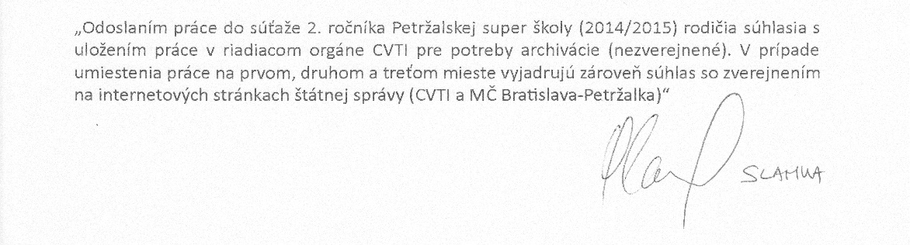
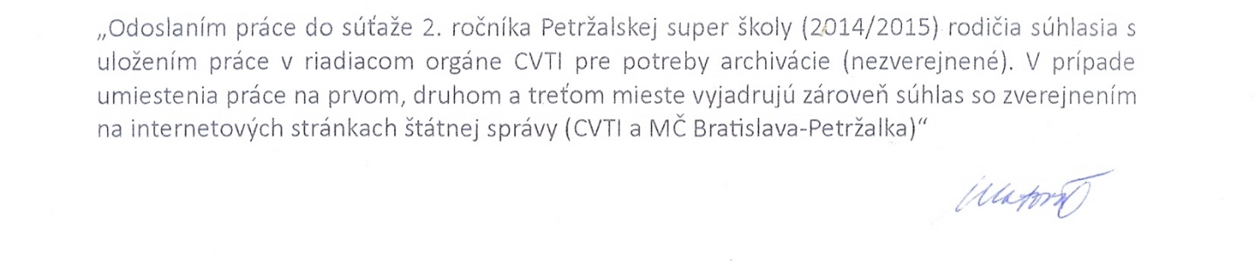
Informovaný súhlas
Šimon Slamka
Laura Maťová

